Slide 1
IV НАУЧНО-МЕТОДИЧЕСКАЯ ДЕКАДА «АКТУАЛЬНЫЕ ВОПРОСЫ НАУКИ И ПРАКТИКИ В ОБРАЗОВАТЕЛЬНОМ ПРОСТРАНСТВЕ РЕГИОНА»
Сотрудничество с родительской общественностью
как средство создания
единого воспитательного пространства
Выступающий: Барышева Татьяна Михайловна
15–16 ноября 2023 г.

Slide 2
IV НАУЧНО-МЕТОДИЧЕСКАЯ ДЕКАДА «АКТУАЛЬНЫЕ ВОПРОСЫ НАУКИ И ПРАКТИКИ В ОБРАЗОВАТЕЛЬНОМ ПРОСТРАНСТВЕ РЕГИОНА»
Концептуальными основаниями для организации воспитательной деятельности в учреждении являются следующие документы:
Федеральный закон от 29.12.2012 г. № 273-ФЗ «Об образовании в Российской Федерации».
Указ Президента РФ от 07.05.2018 № 204 «О национальных целях и стратегических задачах развития Российской Федерации на период до 2024 года».
План мероприятий по реализации в 2021-2025 годах Стратегии развития воспитания в Российской Федерации на период до 2025 года Федеральный государственный образовательный стандарт дошкольного образования.
Акты образовательной организации:
Образовательная программа, включая рабочую программу воспитания МБДОУ «Центр развития ребёнка-детский сад №3».
Устав учреждения (определена деятельность управляющего совета).
Положение о семейном клубе «Связующая нить».

Slide 3
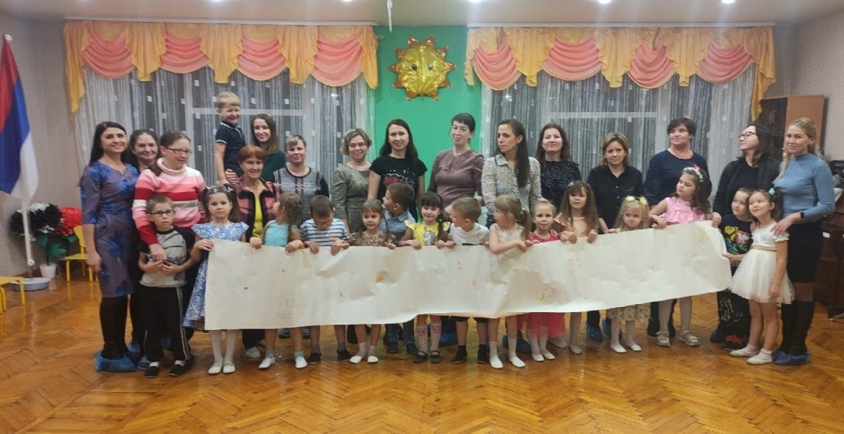
IV НАУЧНО-МЕТОДИЧЕСКАЯ ДЕКАДА «АКТУАЛЬНЫЕ ВОПРОСЫ НАУКИ И ПРАКТИКИ В ОБРАЗОВАТЕЛЬНОМ ПРОСТРАНСТВЕ РЕГИОНА»
Детско-взрослая общность –
объединение субъектов (родителей, детей, педагогов),
заинтересованных в друг в друге,
объединённых общими смыслами, действиями, ценностями.

Slide 4
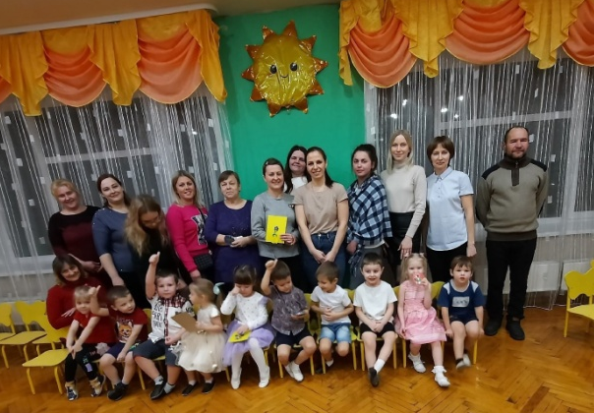
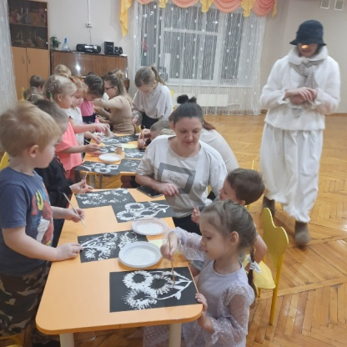
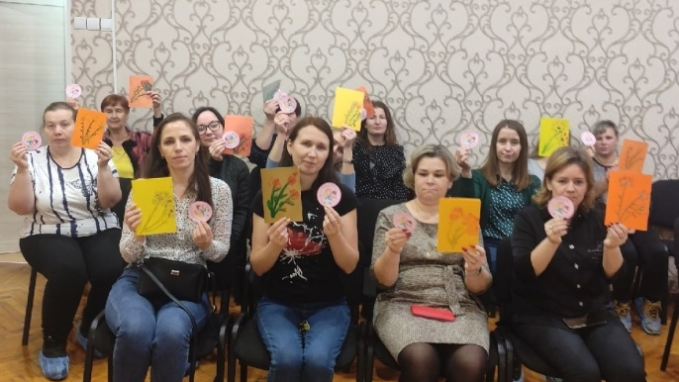
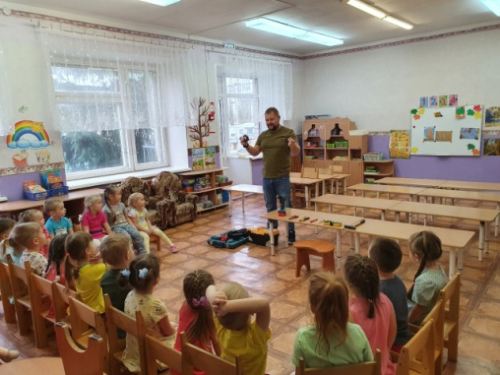
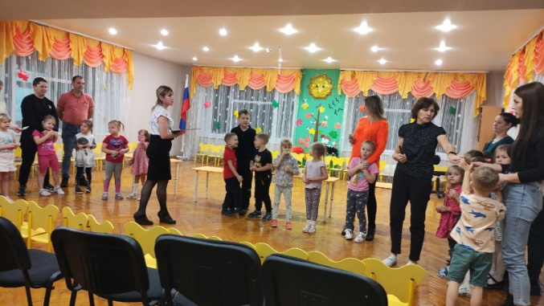
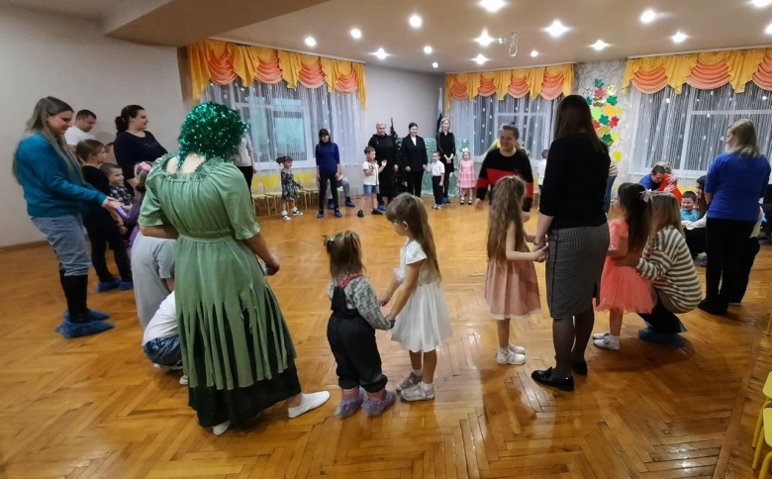
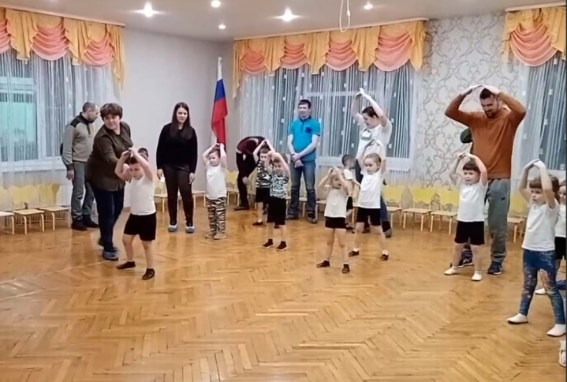
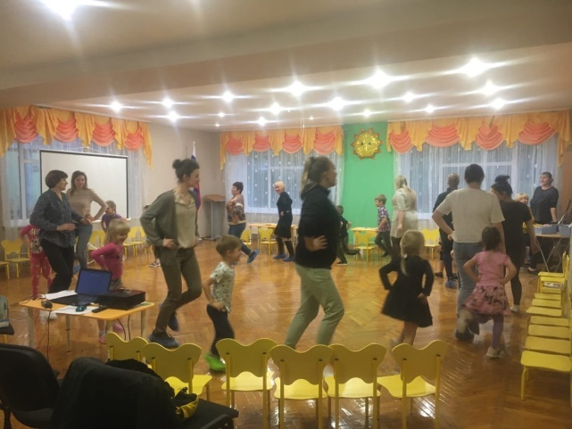
IV НАУЧНО-МЕТОДИЧЕСКАЯ ДЕКАДА «АКТУАЛЬНЫЕ ВОПРОСЫ НАУКИ И ПРАКТИКИ В ОБРАЗОВАТЕЛЬНОМ ПРОСТРАНСТВЕ РЕГИОНА»
Семейный клуб «Связующая нить»
Формы работы клуба: круглый стол, семинар – практикум, мастер – класс, театрализованная деятельность, библиотека для родителей, тематические консультации, выставки-конкурсы, консультации-размышления, родительские собрания, выпуск семейных газет и журналов, дни открытых дверей, игра, тренинг, семейные проекты, творческие проекты, тематические выставки художественного творчества, распространение опыта семейного воспитания «Традиции моей семьи», встречи с интересными людьми, вечера вопросов и ответов, совместные мероприятия, фото и видео репортажи, анкетирование родителей.

Slide 5
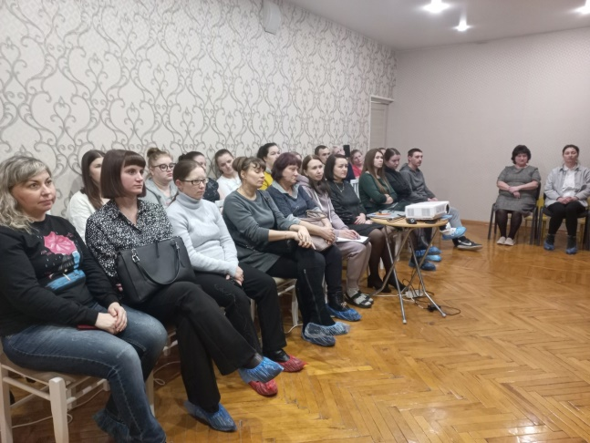
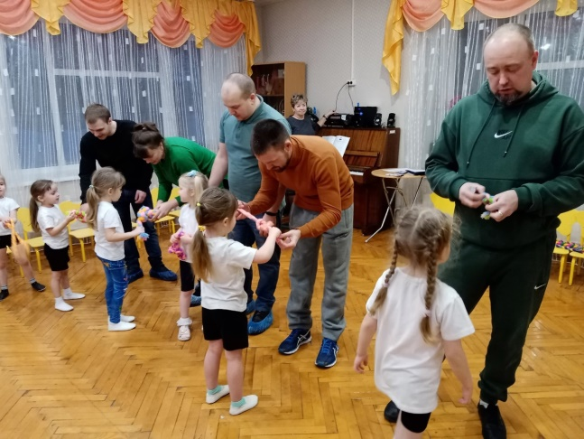
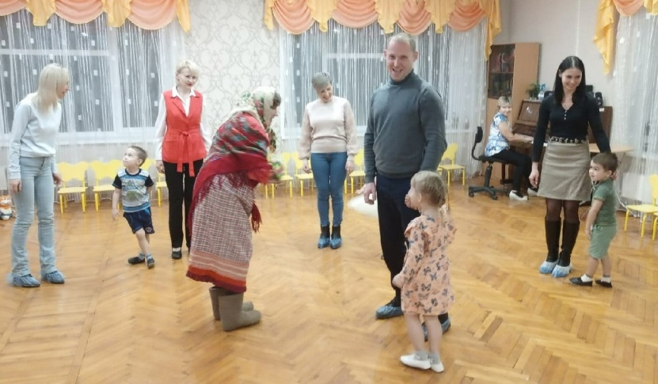
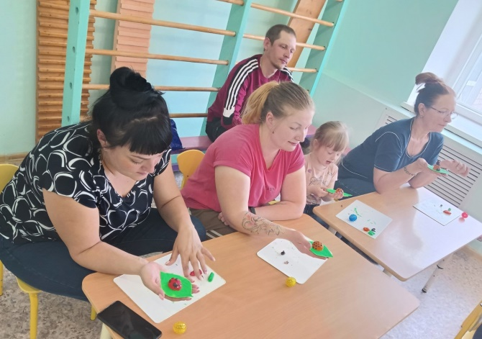
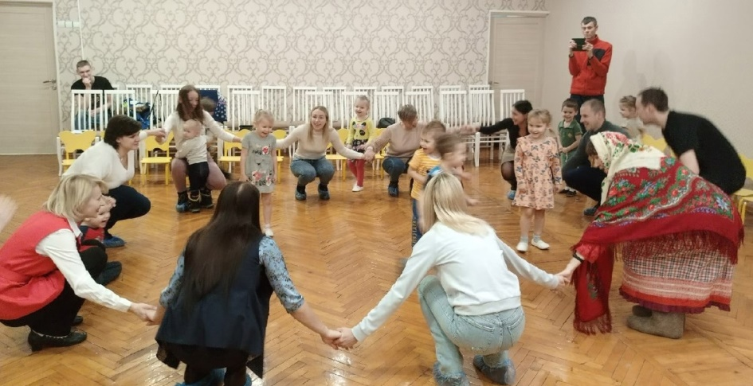
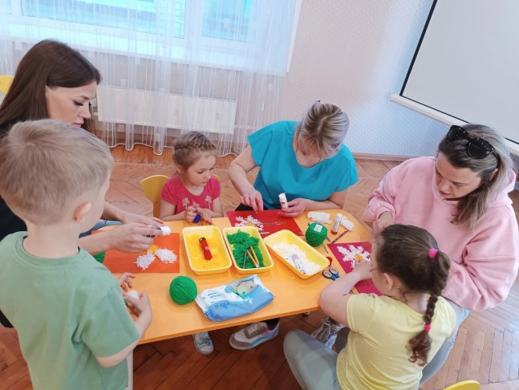
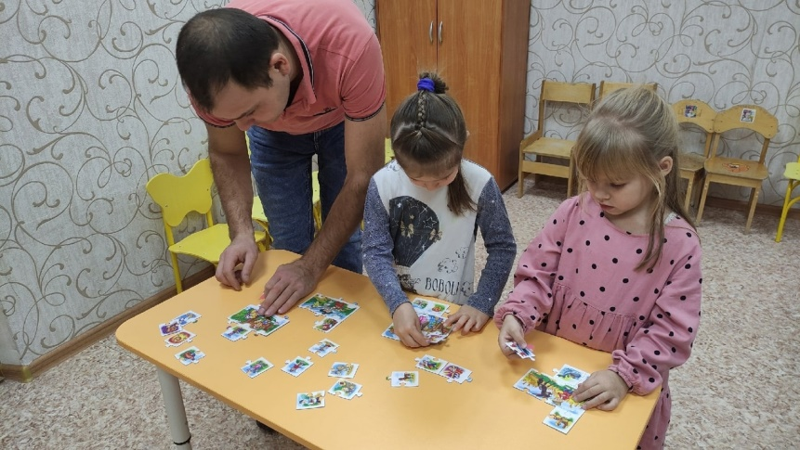
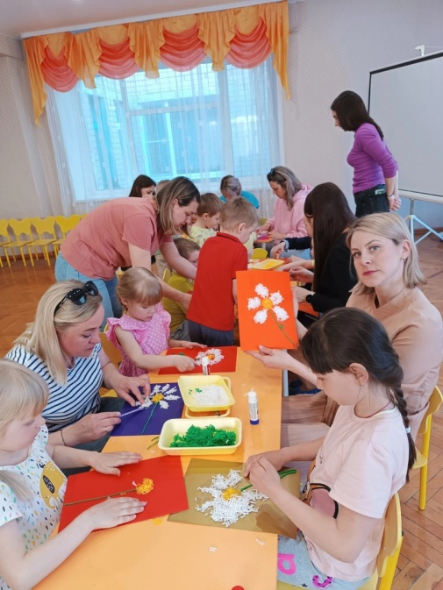
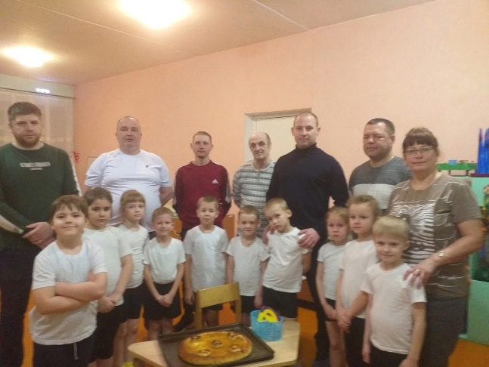
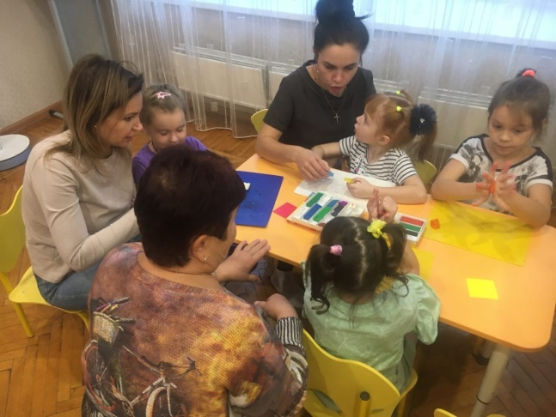
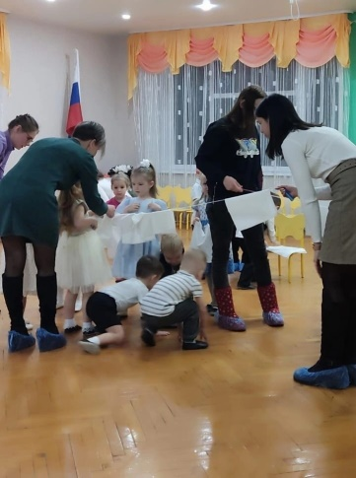
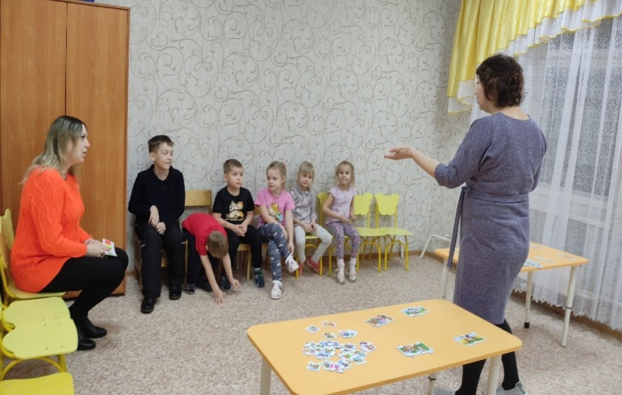
IV НАУЧНО-МЕТОДИЧЕСКАЯ ДЕКАДА «АКТУАЛЬНЫЕ ВОПРОСЫ НАУКИ И ПРАКТИКИ В ОБРАЗОВАТЕЛЬНОМ ПРОСТРАНСТВЕ РЕГИОНА»
Семейный клуб «Связующая нить»

Slide 6
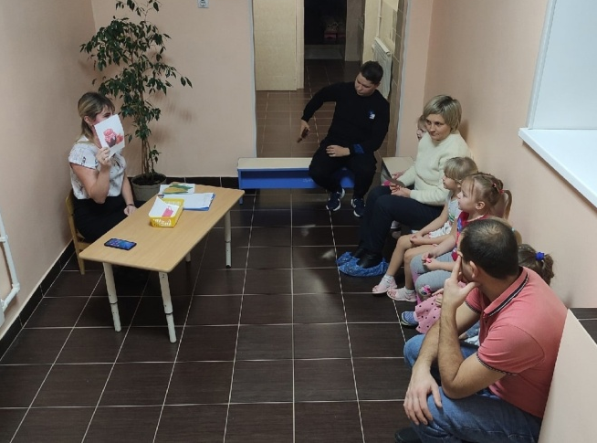
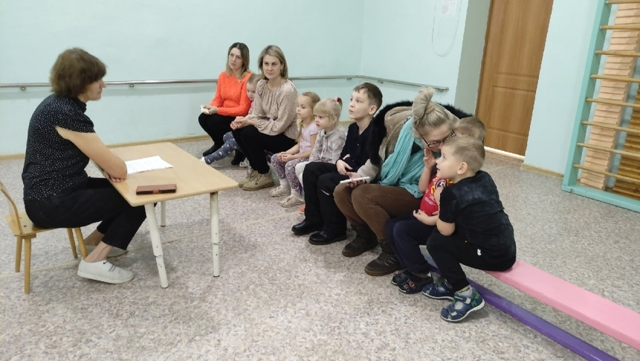
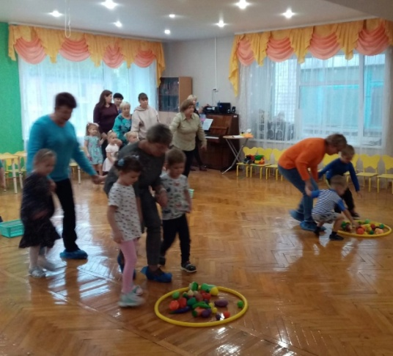
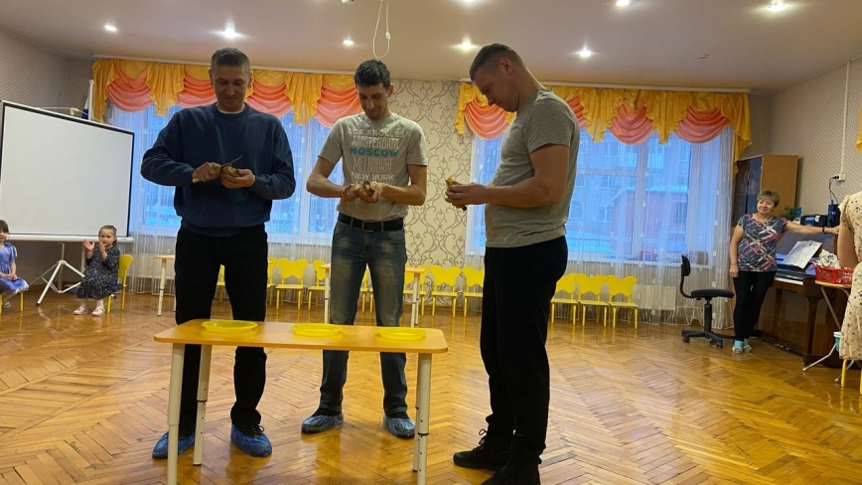
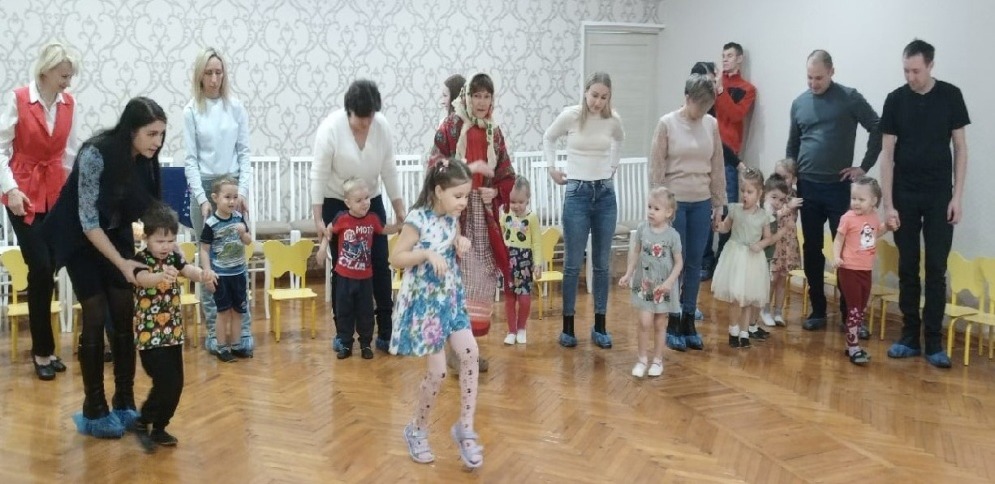
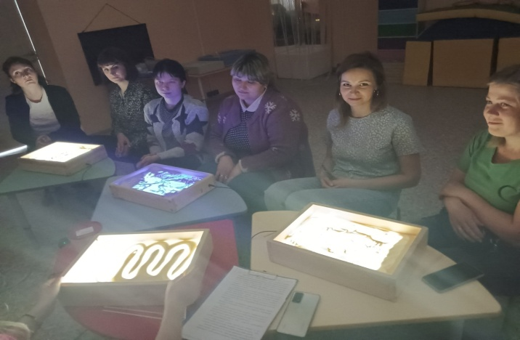
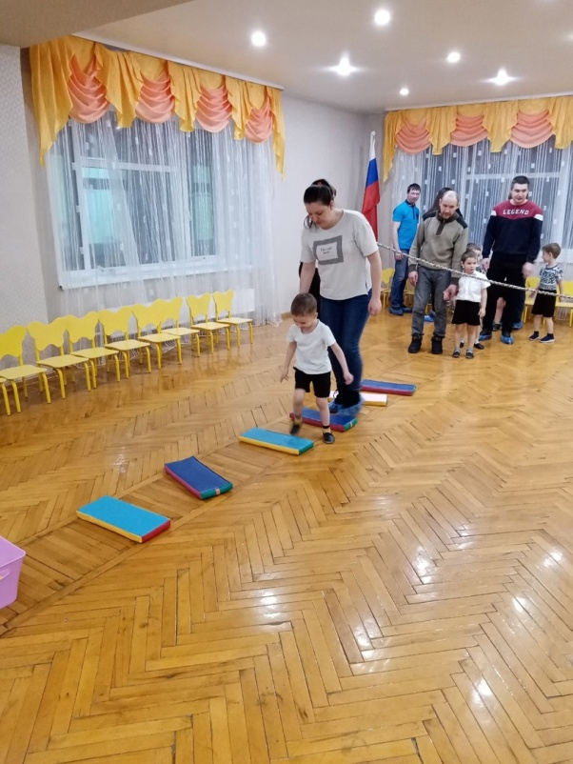
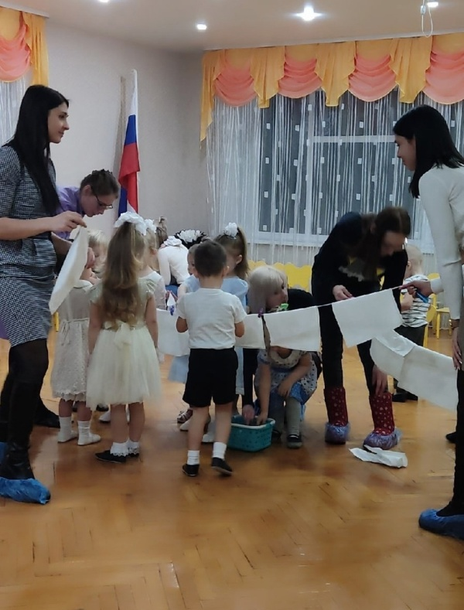
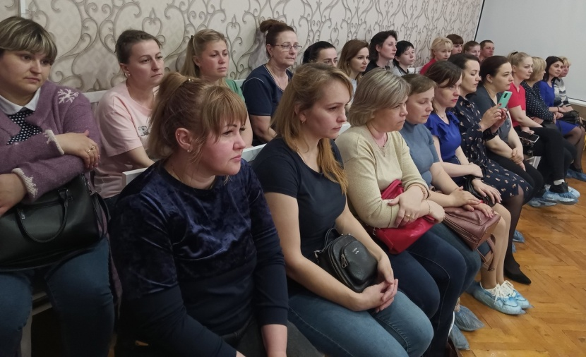
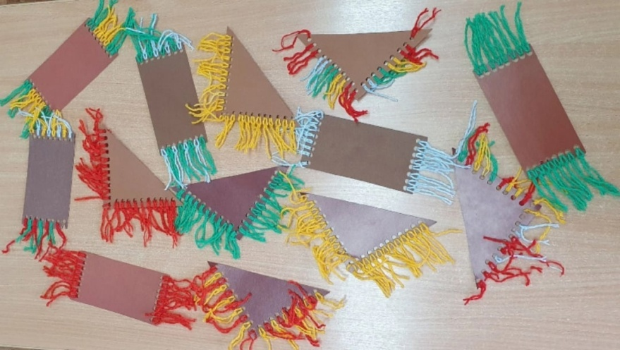
IV НАУЧНО-МЕТОДИЧЕСКАЯ ДЕКАДА «АКТУАЛЬНЫЕ ВОПРОСЫ НАУКИ И ПРАКТИКИ В ОБРАЗОВАТЕЛЬНОМ ПРОСТРАНСТВЕ РЕГИОНА»
Семейный клуб «Связующая нить»

Slide 7
IV НАУЧНО-МЕТОДИЧЕСКАЯ ДЕКАДА «АКТУАЛЬНЫЕ ВОПРОСЫ НАУКИ И ПРАКТИКИ В ОБРАЗОВАТЕЛЬНОМ ПРОСТРАНСТВЕ РЕГИОНА»
Результат :
активная включенность родителей в воспитательный и образовательный процесс;
родители приобрели необходимые знания и умения для полноценного общения с детьми;
сплочение педагогов и родителей в единый коллектив в решении образовательных и воспитательных задач;
положительное общественное мнение родительской общественности о качестве образования и воспитания в нашем учреждении.

Slide 8
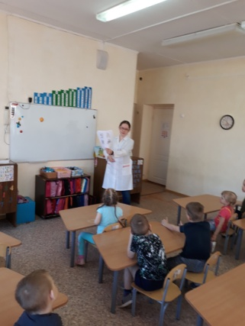
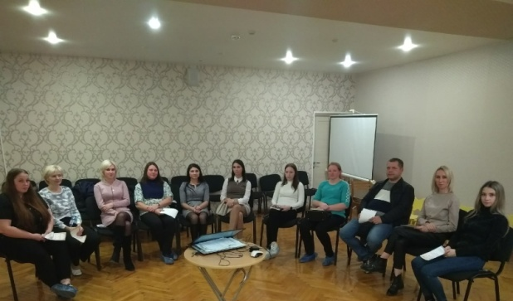
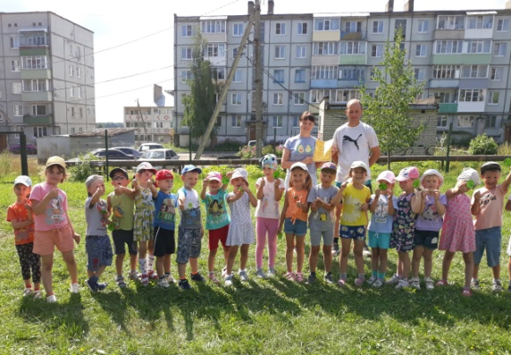
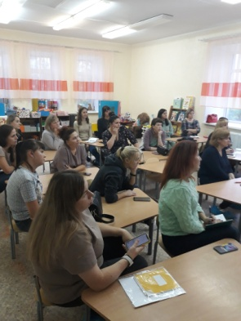
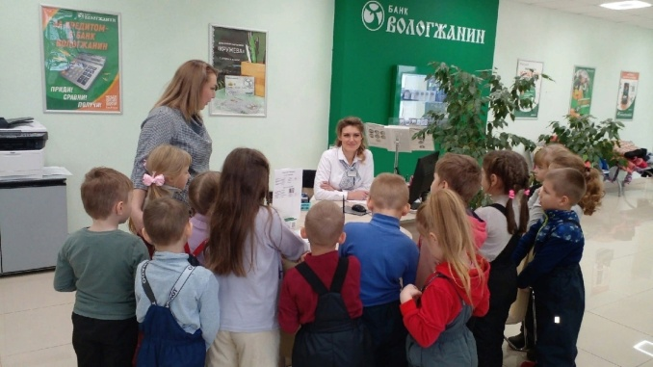
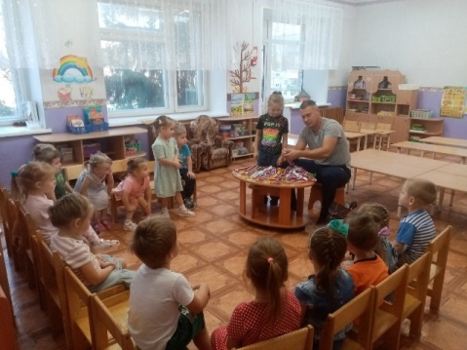
IV НАУЧНО-МЕТОДИЧЕСКАЯ ДЕКАДА «АКТУАЛЬНЫЕ ВОПРОСЫ НАУКИ И ПРАКТИКИ В ОБРАЗОВАТЕЛЬНОМ ПРОСТРАНСТВЕ РЕГИОНА»
Знакомство детей с профессиями
Заседания
Организация
летнего досуга
Организация экскурсий
Деловая игра с родителями
Встречи
с интересными людьми

Slide 9
IV НАУЧНО-МЕТОДИЧЕСКАЯ ДЕКАДА «АКТУАЛЬНЫЕ ВОПРОСЫ НАУКИ И ПРАКТИКИ В ОБРАЗОВАТЕЛЬНОМ ПРОСТРАНСТВЕ РЕГИОНА»
Спасибо за внимание!

